Slide 1


한국형 고준위방사성폐기물
처분 솔루션
2024.7.
한국원자력학회

Slide 2
목차
문제의식
배경
국내·외 동향
사용후핵연료 처분 솔루션 제안
정책 제언

Slide 3
1. 문제의식
지하 500m는 산소가 없는 환원 환경인데, 왜 5cm 두께의 값비싼 구리용기가 사용되어야 하나?
처분장 부지에 관한 불확실성은 연구를 통해 규명해야 하지만, 일정 수준 이하가 되면 공학적 여유도를 통해 보완하는 공학적 접근이 필요하다.
부지를 먼저 정하고 처분방식(솔루션)을 결정하게 되면, 경주 중·저준위 방폐물 처분시설때와 같은 ‘우(愚)’를 반복할 수 있다.
부지와 암종은 그간 연구 결과를 바탕으로 선택의 폭을 좁혀 나갈 필요가 있다.
처분장 확보를 위한 행정 절차를 순차적으로만 진행하지 않고 일부는 병행 추진도 하여, 처분장 확보 일정을 단축할 필요가 있다.
영구처분 대상인 중저준위 및 고준위 방사성폐기물에 대해 과도한 내용물 확인요구 등이 규제목적상 타당한가?
→ ‘1만년 안전성평가’와 같은 비현실적인 요건 등은 국제원자력계와 논의하여 현실화
Notes:
첫번째/두번째 문장이 서술식으로 끝나 나머지 문장도 서술식으로 통일함.

Slide 4
2. 배경
원전 이용국은 고준위방폐물 영구처분을 위한 처분장 확보가 필요함.
영구처분장 확보 여부와 진행상황은 각국 상황과 고준위방폐물을 다루는 방식에 따라 결정함.
⇒ 다른 국가들의 추진 방식을 평균하는 방식으로는 우리 실정에 적합한 솔루션을 찾기 어려움.
따라서 세계적 현황은 참고하되, 그간 연구결과와 우리나라 실정을 반영하여, 우리나라만의 솔루션을 찾는 노력이 필요함.
고준위방폐물 영구처분장 부지의 조속한 확보를 위해, 우리나라에 적합한 고준위방폐물 처분 솔루션에 대해 학회차원에서 논의하기 위해 특위를 구성함.

Slide 5
3. 국내·외 동향

Slide 6
정책 및 사업추진 현황
고준위방폐물 처분장 확보 3국(핀란드, 스웨덴, 프랑스)은 방사성 핵종 이동이 제한적인, 지하 깊은 암반에 사용후핵연료를 처분함으로써 처분안전성을 확보할 수 있는 ‘심층 처분’을 채택함.
처분장 확보 3국은 영구처분장 부지선정 절차를 자국의 사회적 환경에 맞춰 추진함.
  프랑스는 부지 확보를 위해 단계적으로 법률을 제정하고 이를 뒷받침하는 프로젝트를 수행함.
  핀란드와 스웨덴은 별도로 법안을 만들지 않고 정부 계획만으로 부지를 선정함.
처분장 확보 3국은 ‘해법지향적 연구개발’을 통해 처분개념을 개발하고 실제 처분사업과 연계함.
  스웨덴과 핀란드는 “처분장 부지선정과 인허가 지원” 연구개발을 진행함.
  프랑스는 「방사성폐기물관리연구법」 제정을 통해 목표지향적 연구개발을 진행함.
우리나라의 과거 사례에서 ‘정부에 대한 신뢰 확보가 필수조건’임을 확인함.
  우리 정부는 중·저준위방폐물 처분장 부지 공모에 앞서 특별법 제정을 통해 처분장 유치지역 지원을 약속함.

Slide 7
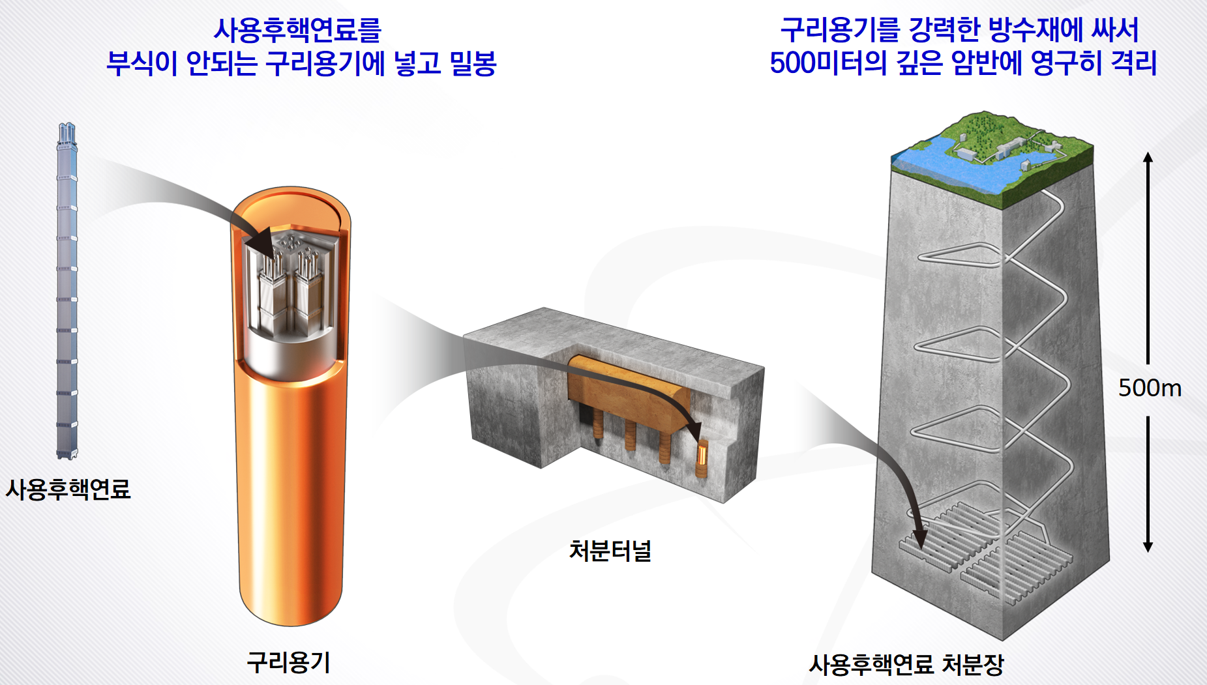
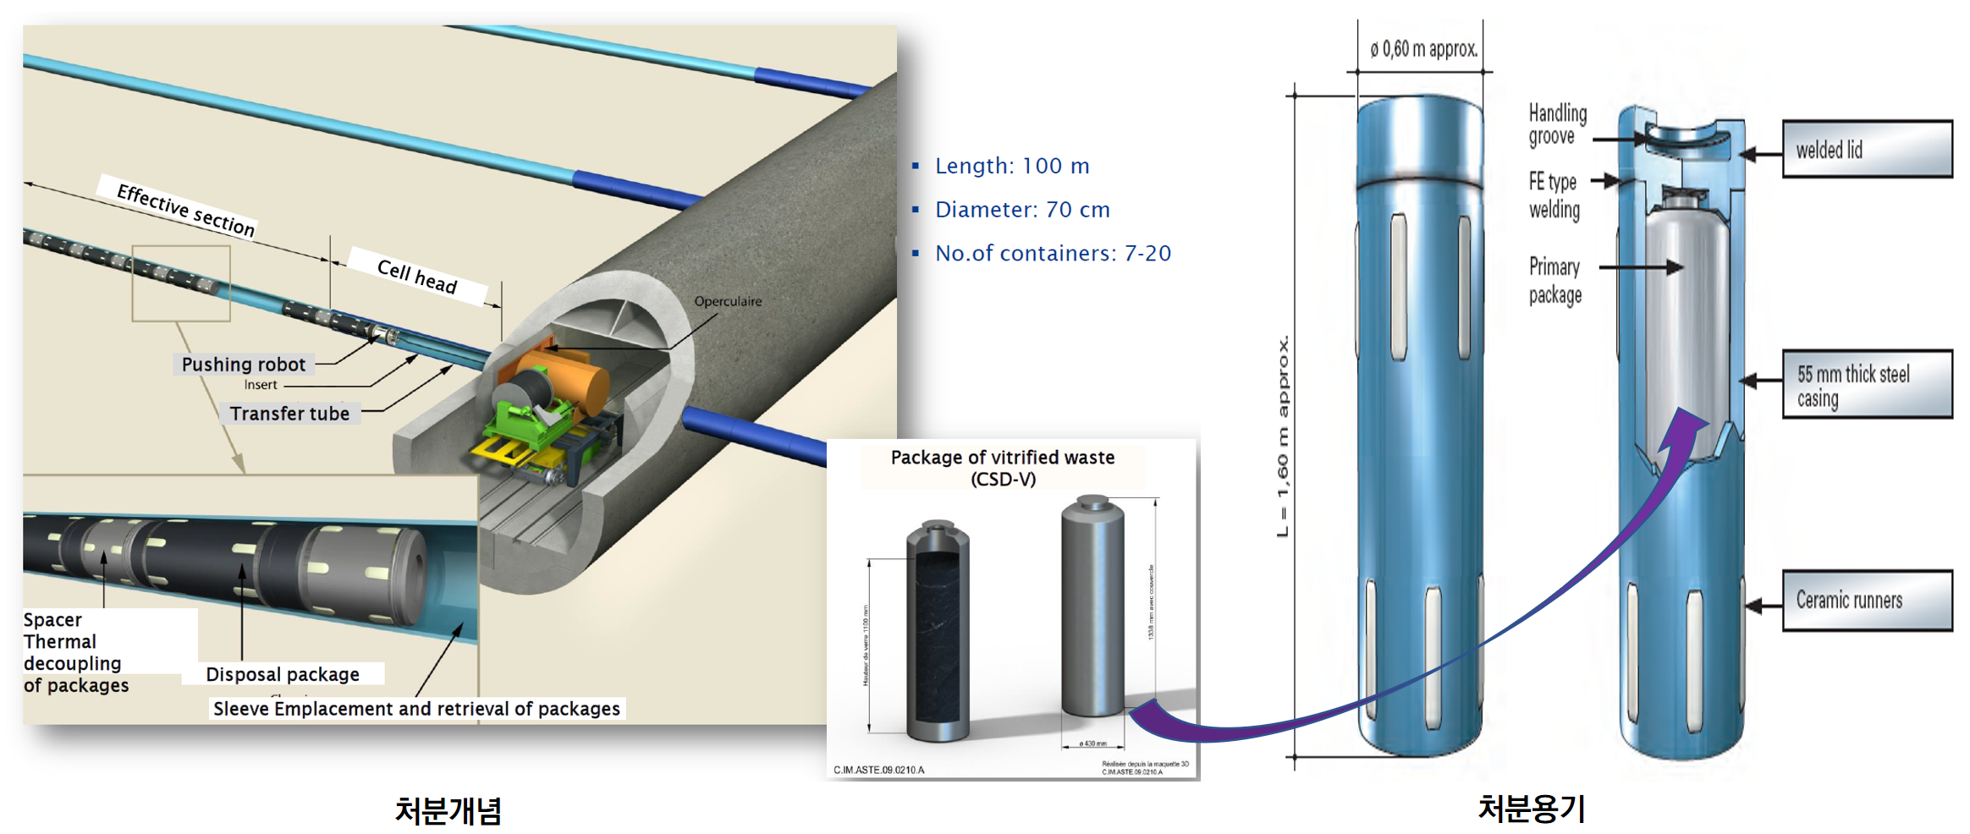
기술 현황
처분장 확보 3국은 자국의 지질환경 등을 고려하여 영구처분장 암종(巖種)을 선정함.
  핀란드/스웨덴은 결정질암(화강암) 지역을, 프랑스는 점토질암 지역인 뷰흐(Bure)를 처분장 부지로 선정함.
자국의 심부 지질환경 및 고준위방폐물 특성을 반영하여, 고유의 고준위방폐물 처분개념을 개발함.
  사용후핵연료 자체를 처분하는 핀란드/스웨덴은 결정질암 (화강암) 지역 지하 500m에 처분터널을 설치하고, 터널 바닥에 수직으로 구멍을 뚫은 후 사용후핵연료를 적치함.
  사용후핵연료 재처리 후 폐기물을 처분하는 프랑스는 점토질암 지역 지하 500m에 처분터널을 설치하고, 수평으로 처분공을 뚫어 고준위방폐물을 적치함.
<핀란드/스웨덴의 처분개념>
<프랑스의 처분개념>
Notes:
자국에 지질 및 고준위폐기물 특성을 반영하여 개발한 것이 중요하므로 “자국의＂를 추가!!

Slide 8
4. 사용후핵연료 처분 솔루션 제안

Slide 9
처분장 모암 종류 및 부지 선정 기술 확보 수준
국내 처분장 모암은 우리나라 지질 특성상 가장 풍부하면서도 처분안전성 확보에 적합한 결정질암 (화강암 등)으로 선택하는 것이 바람직함.
  해외사례를 봤을 때, 고준위방폐물 심층처분에 적합한 암종은 결정질암(화강암 등), 점토질암(셰일 등) 및 암염 등임.
  국내에는 암염이 존재하지 않고 점토질암은 암반 두께와 넓이 등 측면에서 충분치 않고 , 퇴적암층은 지층의 불균질성때문에 고준위 방폐물 처분 모암으로서 부적합함.
기술 확보 수준
  예상 부지선정 단계: 부지적합성 조사계획 수립→기본조사→심층조사(핀란드 사례 참조)
  화강암반을 대상으로 처분장 부지선정을 위한 부지적합성 기본조사 기술은 대부분 확보함.
  심층조사 기술은 해당 기술의 요구시점 이전에 확보할 것으로 전망됨.

Slide 10
최상위 요건
안전성
    처분시스템은 심층방어 개념과 피동 안전성을 적용해 원자력안전위원회 고시 제2021-21호의 안전 목표치를 만족하고, 외부 환경변화에 따라 회수 가능성을 확보해야 함.
    고준위방폐물 처분장 모암은 화강암반이 적합하며, 산소가 없는 환원 환경이고 지하수 이동이 느린 500m의 심도에 위치하여야 함.
    처분용기는 지속적인 외부 압력과 부식 환경에 견딜 수 있게 구리(외부)-주철(내부) 이중 용기를 사용하여야 함.
경제성
    지하 500m 환원 환경에서는 부식이 제한되므로, 두께 5cm 구리용기는 과도하므로 이 두께를 줄여야 함.
    → 다만, 최근 제기된 완충재에서의 미생물 발생에 따른 산성 물질 및 부식에 의한 영향은 추후 평가
    벤토나이트 완충재는 100℃ 이상에서도 성능을 유지하므로, 처분장의 설계온도 제한치를 100℃ 이상으로 높여 처분면적과 처분비용을 줄여야 함.
    불확실성이 충분히 작은 경우 공학적 여유도를 통하여 해소해야 함.
    장기 냉각된 고준위방폐물의 경우, 처분용기내 처분다발 수를 최적화하고 처분 이격거리를 합리화해야 함.

Slide 11
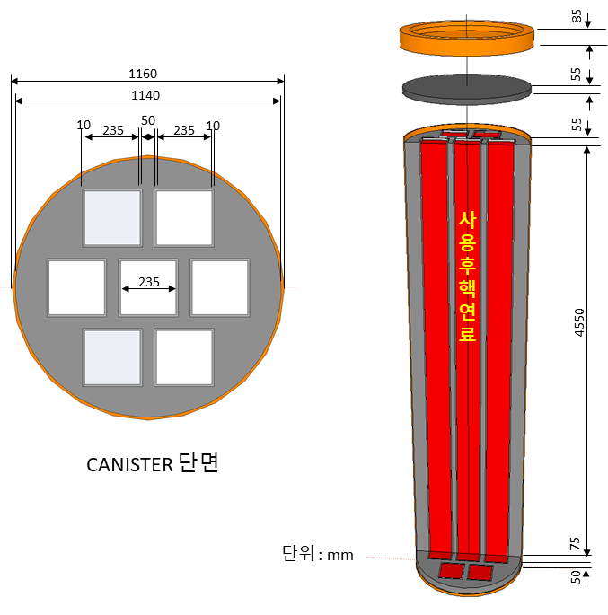
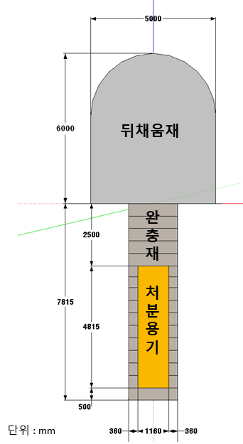
처분 시설 및 처분용기 솔루션
처분시설은 심도 500m의 화강암반에 위치시킴. 수평으로 처분터널을 만든 후 처분터널에 수직공을 뚫고 그 안에 처분용기를 영구히 격리함.
사용후핵연료를 담는 처분용기는 주철로 제작한 내부용기와 구리로 제작한 외부용기로 제작함.
공학적 최적화 및 3D 프린팅 등 신기술을 적용하여 구리 외부 용기의 두께를 1cm 이내로 줄임.
처분용기당 사용후핵연료 7다발을 장전하되, 집합체 붕괴열 등을 최적 조합하여 장전함.
처분용기와 암반 사이는 벤토나이트 완충재로 채우고, 처분터널은 뒷채움재로 밀봉함. 단, 처분장 장기성능 유지를 위한 완충재에 대한 최대 온도 설계제한치를 130℃로 함.
처분용기 개념
공학적 방벽 모듈
<특별위원회 제안 한국형 심층처분 개념>
Notes:
처분 솔루션에 대한 ‘핵심내용 빨간색 처리’

Slide 12
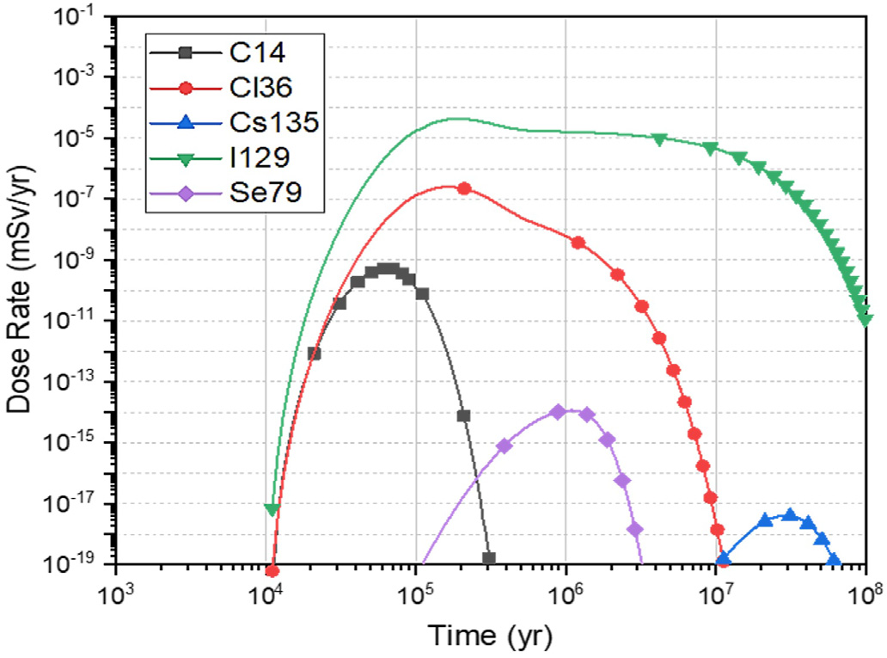
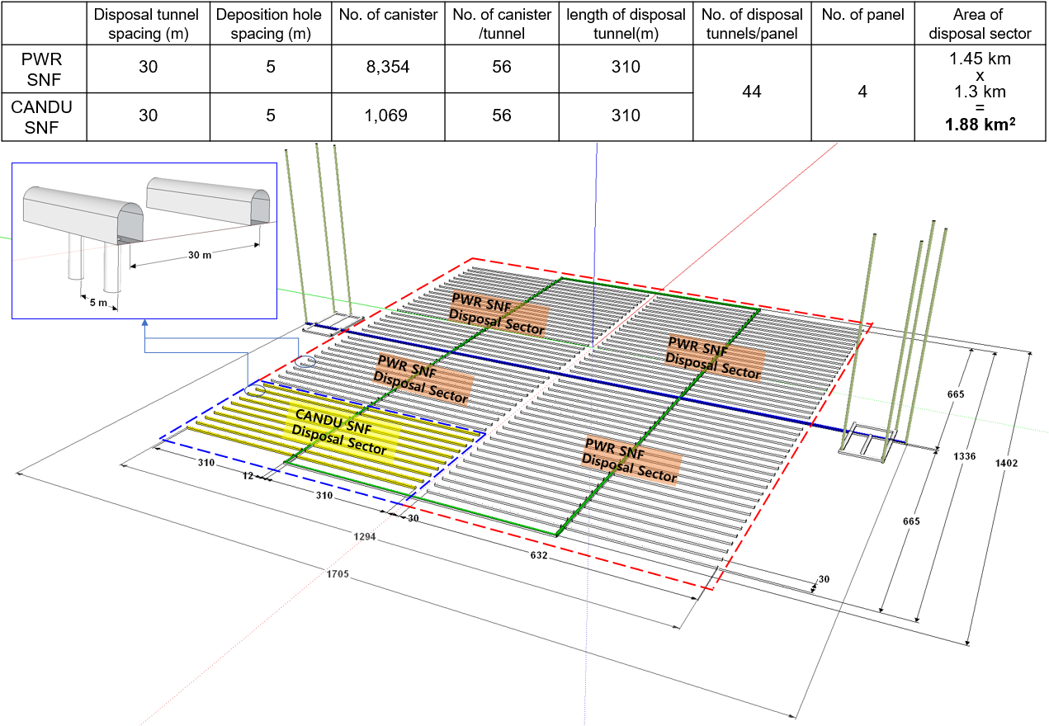
특위 제안 처분 솔루션의 우수성
한국형 심층처분 개념은 구조적 건전성, 핵임계 및 방사선 차폐능, 처분장 주변 거주 주민에 대한 피폭방사선량에 관한 요건을 모두 만족함.
동일 물량을 처분한다고 가정할 떄, 한국형 심층처분 개념은 핀란드 심층처분 개념 대비 처분면적을 70% 이상 줄이고, 경제성을 30% 이상 높일 수 있음.
<특별위원회 제안 처분개념에 대한 방사학적 안전성 평가 결과>
<완충재 최고온도 130℃인 경우, 배치 및 처분면적>

Slide 13
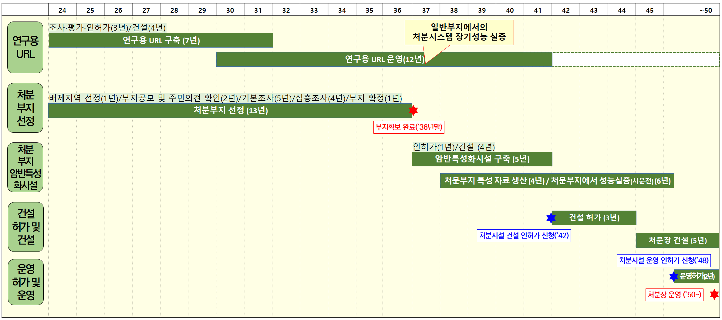
처분 솔루션 이행 일정
이 처분 솔루션으로 고준위방폐물 처분을 위해서는 처분장 부지 확보가 선결되어야 함.
특위 제안 처분 솔루션은 실제와 유사한 처분환경에서 현장 실증을 제외하고는 공학적 타당성이 대부분 확인됨.
따라서 실제 처분환경과 유사한 환경에 연구용 지하연구시설을 최대한 빨리 구축하고 처분안전성 실증데이터를 확보해야 함.
「제2차 고준위방폐물 관리 기본계획」(’21.12)의 처분사업 일정을 재평가한 결과, 일부 사업 병행 추진 등 일정 가속화 조치를 취하면 2042년 처분시설 건설 인허가, 2048년 처분시설 운영 인허가, 2050년대 초 처분장 운영이 가능한 것으로 평가됨.
<특별위원회가 재평가한 사용후핵연료 처분장 운영일정 수정(안)>

Slide 14
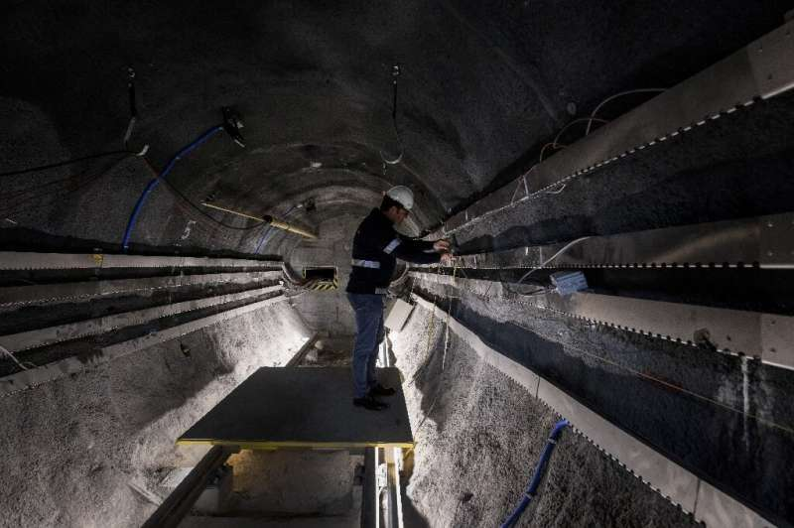
지하연구시설
지하연구시설(Underground Research Laboratory)
  지하연구시설(URL)은 영구처분시설이 들어설 곳과 유사한 지질환경을 갖는 암반에 건설함.
  URL 선제적 운영을 통해 처분장 부지 확보 이전에 △수리지질 모델링 기술 개발 △처분개념 개발 및 안전성평가 모델 검증 △처분시설 설계안 성능실증시험 등을 수행하여 안전성평가 결과를 확보할 수 있음.
  → 처분 부지에서는 현장데이터(암반특성자료/수리 지질 모델)만을 확보하여 최종 안전성평가 수행 → 인허가 획득
  → 연구용 URL을 적극 활용 시, 약 10년 사업기간 단축 가능
  주요국은 처분장 확보를 위해 URL을 건설·운영 중임.
    프랑스는 지하 450m의 점토암, 스웨덴은 240~460m의 화강암, 스위스는 450m 화강암과 400m 퇴적암 지역 등 두 곳에 URL 운영
    이들 국가는 URL을 R&D 결과 실증 등은 물론, 일반인 홍보시설로 활용하여 처분시설에 대한 국민수용성을 높이고 있음.
<스위스 Mont Terri 지하처분연구시설>
Notes:
연구용 URL을 운영하지 않으면, 처분장부지 확보 후에 모든 연구를 수행해야 하므로 시간이 많이 걸리지만, 연구용 URL에서 선제적 연구를 수행하면, △수리지질 모델링 기술 개발 △처분 개발 및 안전성평가 모델 검증 △처분시설 설계안 성능실증시험 등을 처분장 부지 이외의 지역에서 별도로 미리 수행할 수 있으므로, 처분장 조건과 유사한 곳에서 검증된 안전성평가툴과 실증된 처분시설설계안을 시간을 단축하여 확보하게 됨. 실제 처분장 부지가 확보되면 처분장에 대한 최종 안전성평가 시 필요한 처분장 모암특성자료 및 수리지질 모델만을 확보하여 URL에서 검증된 안전성 평가 모델에 적용하면 최종안전성 평가 결과를 도출하고 이를 근거로 인허가를 받을 수 있음.

Slide 15
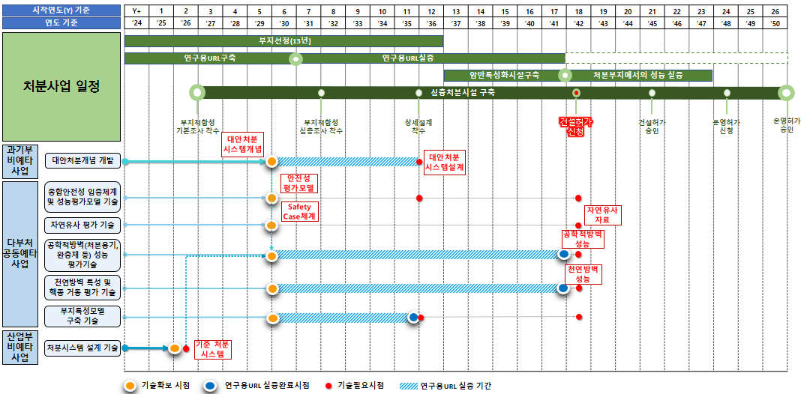
처분 솔루션을 위한 R&D 로드맵
처분부지 확보를 위해 기본조사 기술, 심층조사 기술, 부지성능평가 기술이 필요함.
심층조사 기술은 예타사업을 통해 2029년 말까지 확보 가능함.
처분시설(고효율) 설계 및 안전성 평가기술은 과기부 사업을 통해 2030년까지 확보할 예정임.
연구용 지하연구시설을 2030년대 초까지 확보해 2040년까지 상기 기술들 실증을 완료해야 함.
  ※ 특위 제안 처분 솔루션은 공학적 타당성을 갖지만, 처분사업 일정 수정(안)을 계획대로 이행하기 위해서는 현재까지 확보되지 않은 기술 확보 노력이 병행되어야 함
<처분사업 이행을 위한 요소기술 확보 일정(안)>

Slide 16
4. 정책 제언
산학연 처분 전문가그룹은 EU 택소노미 요건을 충분히 만족하는 高안전, 高효율, 친환경 처분기술의 적기 개발에 전력을 다해야 한다.
우리나라 사용후핵연료(고준위방폐물) 처분시스템은 우리 실정에 맞춰 안전성을 확보하고, 1980년대 기술이 채택된 핀란드 처분장 대비 높은 경제성을 담보해야 한다.
정부는 2050년대 처분장 운영을 위한 필수적 수단이며, 심지층 처분시스템의 장기 안전성 실증을 위한 필수 시설인 지하연구시설(연구용 URL)을 늦어도 2030년대 초에는 운영해야 한다.
원자력안전위원회는 고준위방폐물 처분에 관한 최신 연구 성과, 과학기술적 근거, 규제기준과 안전목표의 합리적 현실성 등을 고려하여 처분에 관한 안전규제 체계 및 기준을 마련해야 한다.
국회는 고준위방폐물 처분 부지 확보를 위한 절차, 방식, 일정 등이 포함된 특별법을 조속히 제정해야 한다.
정부는 고준위방폐물 이슈를 실효적으로 해결하기 위하여 ‘고준위방폐물 관리 전담기관’을 신설해야 한다.

Slide 17
“이 걸음은 한 인간에겐 작은 걸음이지만 , 인류 전체에겐 커다란 도약이다.”
- 닐 암스트롱

